Slide 1
Lehren und Lernen mit KI
Webseite für Lehrende und Studierende
https://ki.uni-graz.at/
Stand: Jänner 2024

Slide 2
Kontakt
Diese Webseite wird gemeinsam vom Zentrum für digitales Lehren und Lernen, dem Schreibzentrum, dem Zentrum für Lehrkompetenz und der Doctoral Academy betrieben.
Zentrum für digitales Lehren und Lernen bei Fragen zur digitalen Lehre | digitales@uni-graz.at https://digitales-lehren-und-lernen.uni-graz.at
Schreibzentrum bei Fragen zum wissenschaftlichen Schreiben und zu Arbeitstechniken | schreibzentrum@uni-graz.at https://schreibzentrum.uni-graz.at
Zentrum für Lehrkompetenz bei Fragen zur Lehr- und Methodenkompetenz und Hochschuldidaktik | zlk@uni-graz.at https://lehrkompetenz.uni-graz.at
Doctoral Academy bei Fragen zur Forschungskarriere und zu Schlüsselqualifikationen | doctoral-academy@uni-graz.at https://doctoral-academy.uni-graz.at

Slide 3
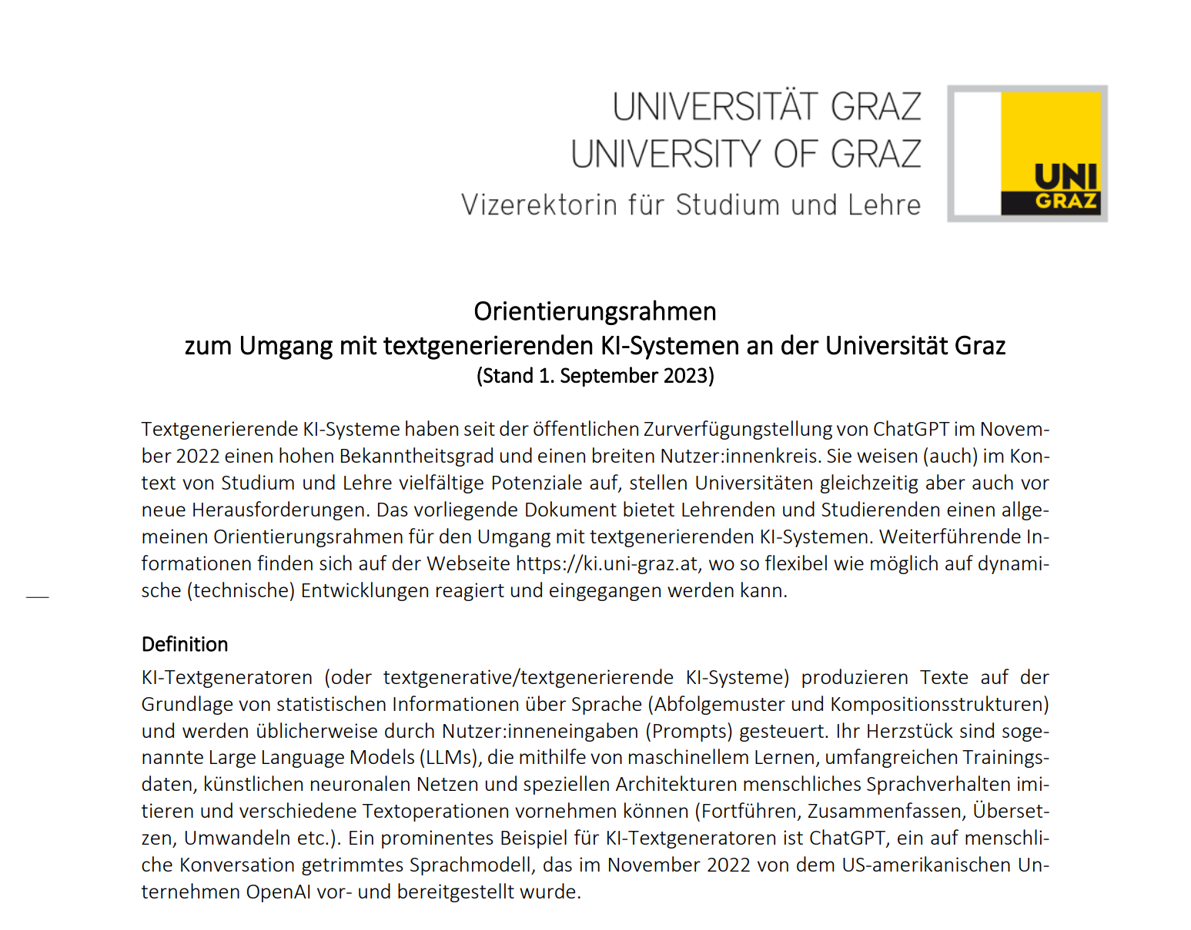
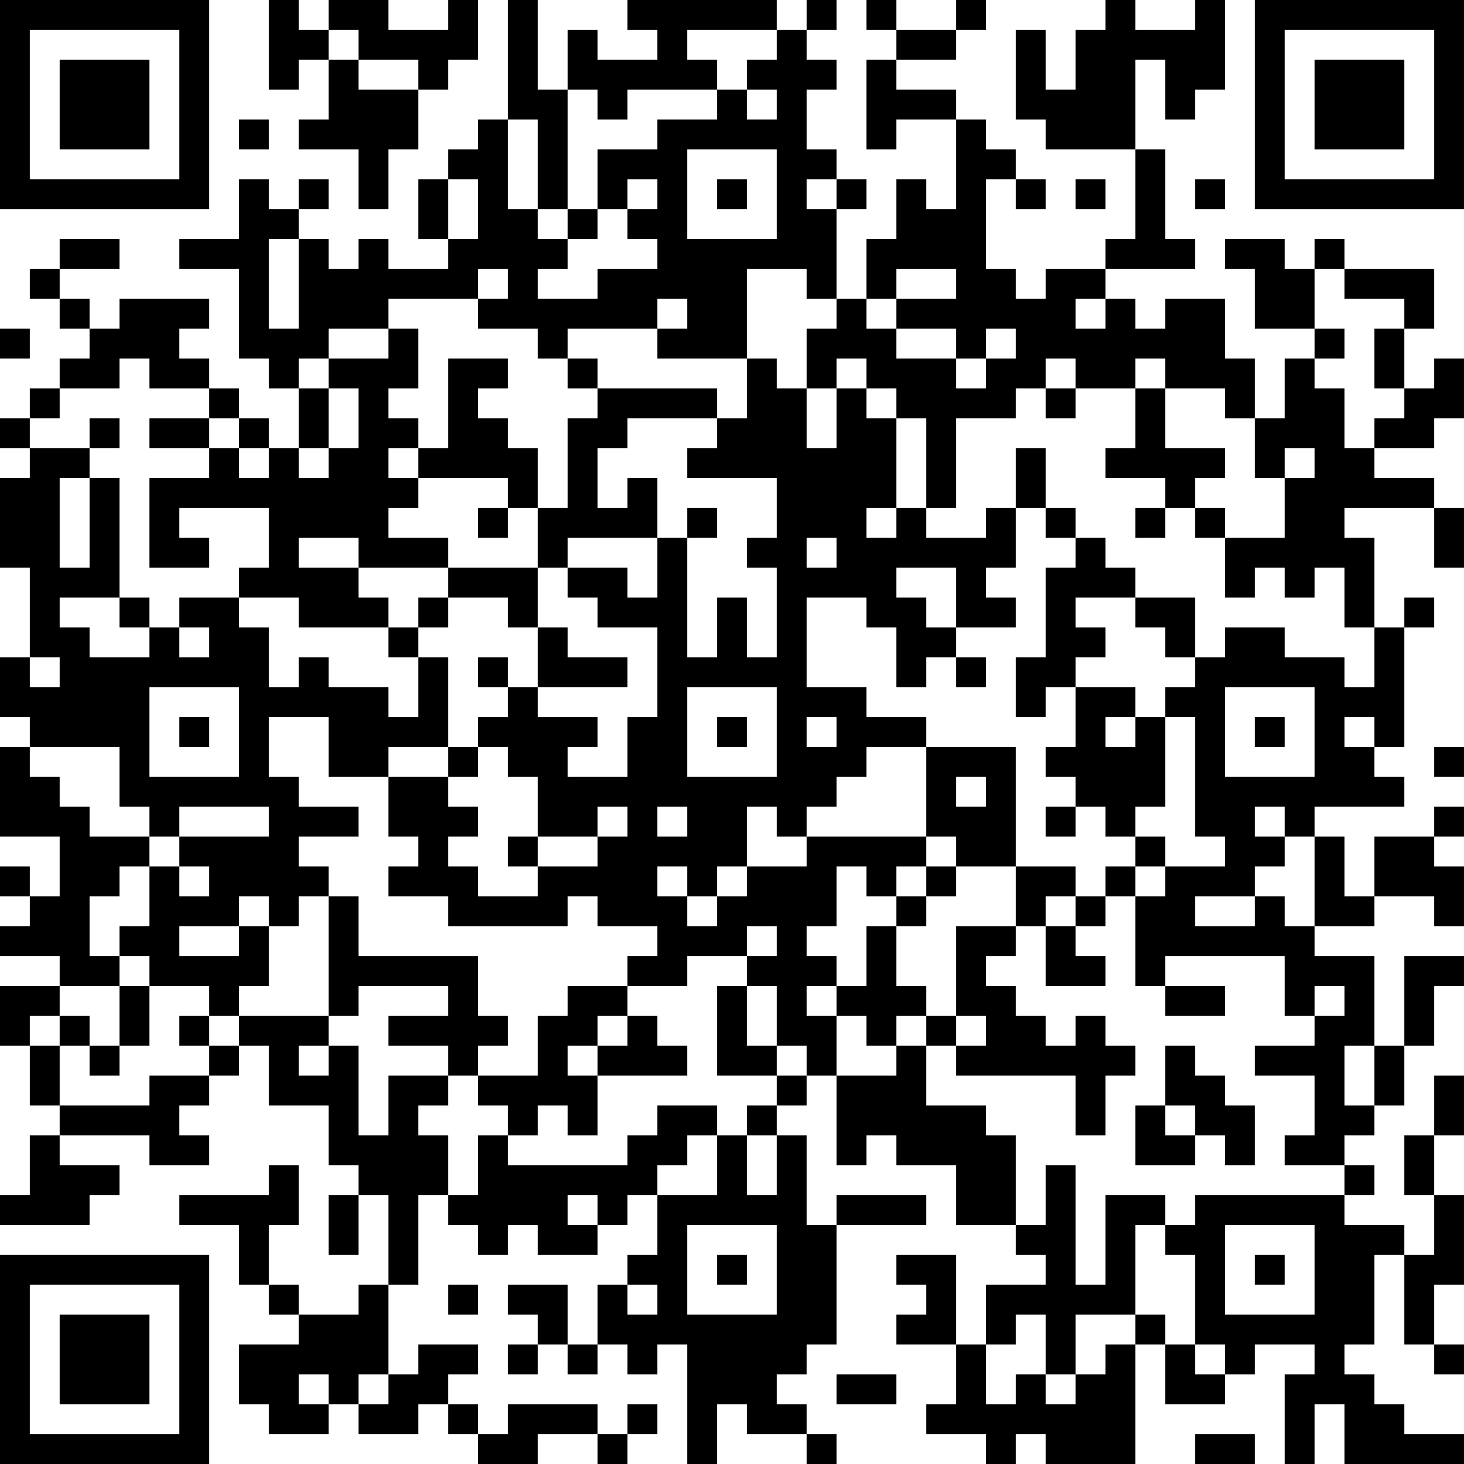
Grundlage: Orientierungsrahmen zum Umgang mit textgenerierenden KI-Systemen an der Universität Graz
Download

Slide 4
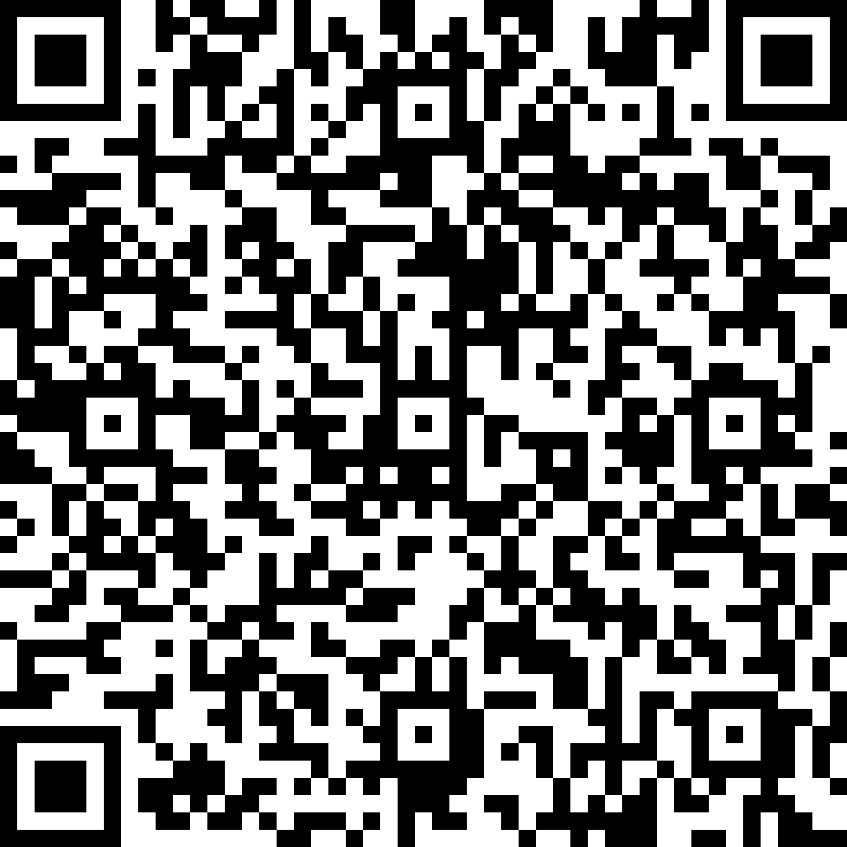
Lehren und Lernen mit KI
Die Webseite bietet eine erste Orientierung für Lehrende und Studierende
Grundlage: Orientierungsrahmen zum Umgang mit textgenerierenden-KI-Systemen des Vizerektorats für Studium und Lehre
Für Lehrende
Übersicht über Workshops, Veranstaltungen und Webinare an der Uni Graz
Externe Angebote
Didaktische Impulse für Umgang mit KI in der Lehre (z.B. Reflexionsfragen, Einsatzszenarien, didaktische Umgangsstrategien)
Anleitungen für die Nutzung von KI-Tools
Für Lehrende
Alle Inhalte werden kontinuierlich erweitert und aktualisiert

Slide 5
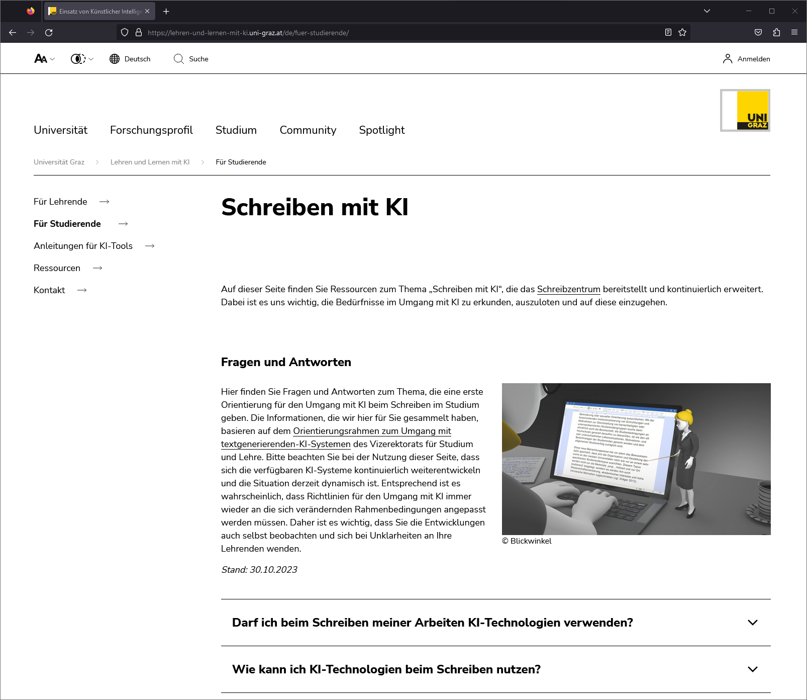
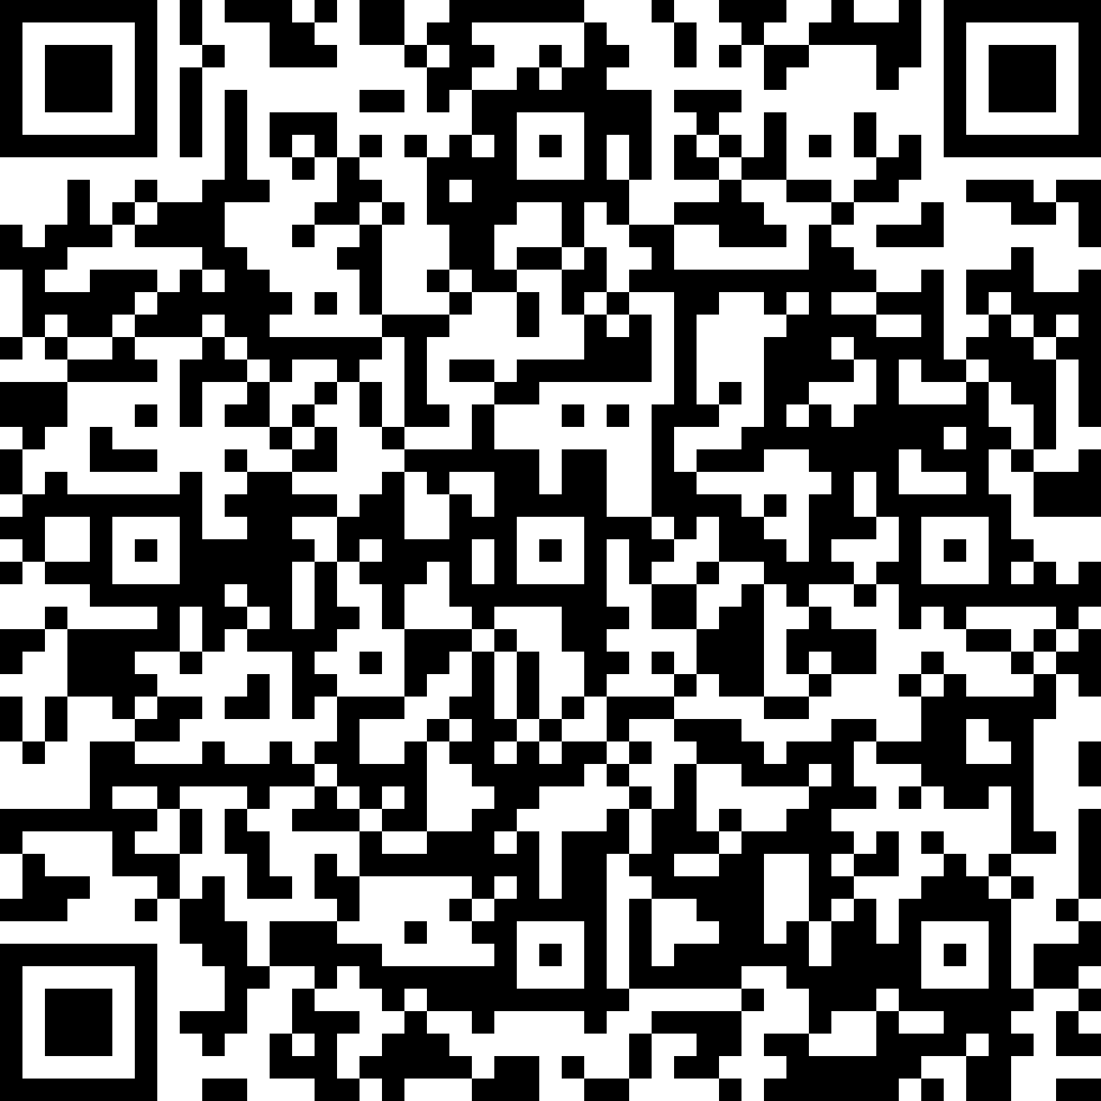
Für Studierende Fokus: Schreiben mit KI
Schwerpunkt liegt auf dem Schreiben mit textgenerativen KI-Systemen
Fragen und Antworten zum Thema basierend auf dem Orientierungsrahmen
Möglichkeit, anonym Fragen zum Thema zu stellen
Veranstaltungshinweise für Studierende
Für Studierende
Alle Inhalte werden kontinuierlich erweitert und aktualisiert

Slide 6
Für Studierende Fokus: Schreiben mit KI
Fragen und Antworten für Studierende, z.B.
Darf ich beim Schreiben meiner Arbeiten KI-Technologien verwenden?
Worauf muss ich unbedingt achten, wenn ich KI-Technologien nutze?
Wie darf ich KI-Technologien beim Schreiben nicht nutzen?
Was sind die Grenzen, Schwächen und Limitationen von generativen KI-Technologien?
Kann ChatGPT meine Seminararbeit/Abschlussarbeit für mich schreiben?
Wie kann ich meine Eigenständigkeit als Autor*in sicherstellen, wenn ich KI in meinen Schreibprozessen nutze?
Darf ich KI-generierten Text direkt in meine Arbeit übernehmen?
Siehe auch Orientierungsrahmen zum Umgang mit textgenerierenden-KI-Systemen des Vizerektorats für Studium und Lehre.
Für Studierende
Alle Inhalte werden kontinuierlich erweitert und aktualisiert

